Slide 1
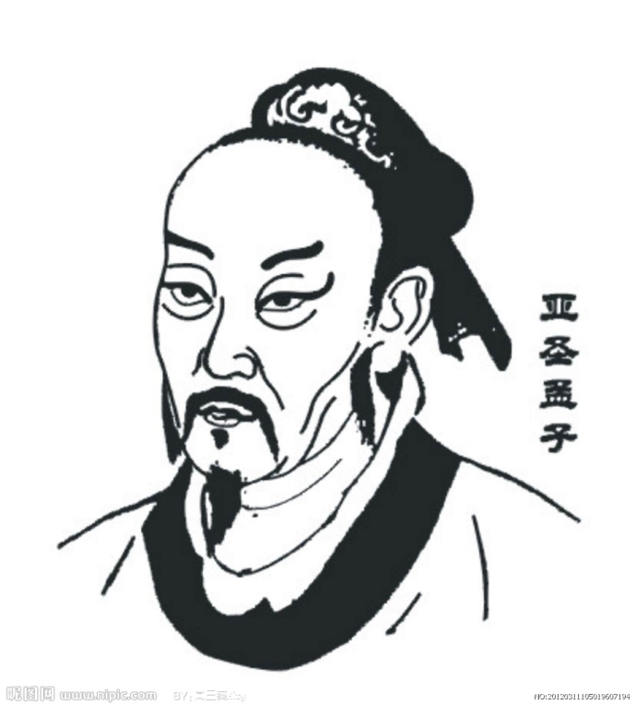
21《孟子》三章
汇报人：第一PPT

Slide 2
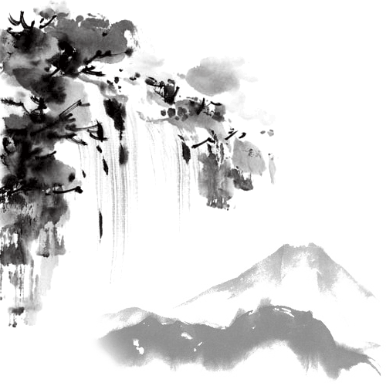
生于忧患，
死于安乐

Slide 3
识文辩字
生难字
畎（ ）亩 傅说（ ）
胶鬲（ ） 孙叔敖（ ）
百里奚（ ） 行拂（ ）
曾（ ）益 拂（ ）士
蹴尔（ ） 一箪食（ ）
一豆羹（ ）
quǎn
yuè
.
.
gé
áo
.
xī
fú
.
zēng
bì
cù
dān
gēng

Slide 4
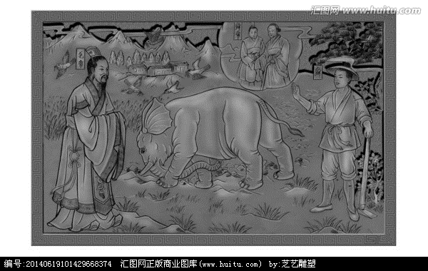
文章感知
朗读课文
读准字音
读准节奏
读出感情

Slide 5
舜/发于/畎亩之中,傅说/举于/版筑之间,胶鬲/举于/鱼盐之中,管夷吾/举于/士,孙叔敖/举于/海,百里奚/举于/市。
故/天将/降大任/于是人也,必先苦/其心志,劳/其筋骨,饿/其体肤,空乏/其身,行拂/乱/其所为,所以/动心/忍性,曾益/其所不能。
人恒过/然后能改,困于心/衡于虑/而后作,征于色/发于声/而后喻。入/则无法家拂士,出/则无敌国外患者,国恒亡,然后知/生于忧患/而死于安乐也。
生于忧患,死于安乐

Slide 6
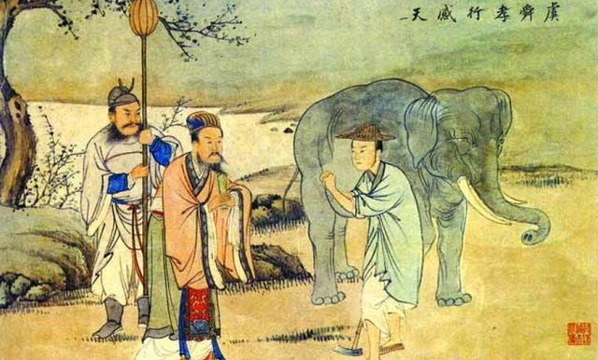
舜发于畎亩之中

Slide 7
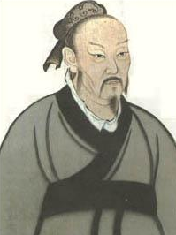
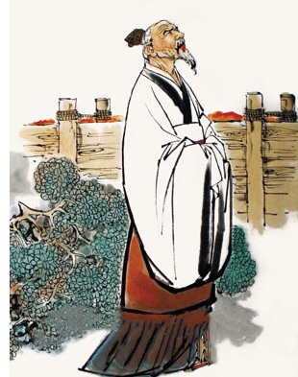
傅说举于版筑之间
胶鬲举于鱼盐之中

Slide 8
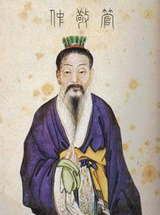
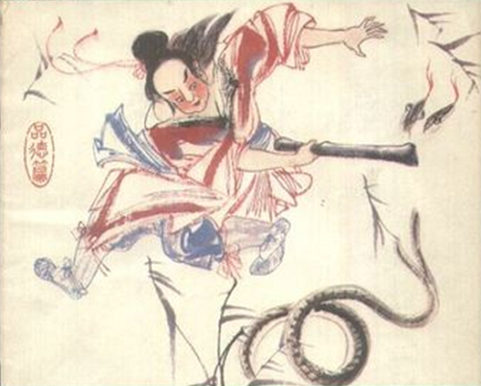
孙叔敖举于海
管夷吾举于士

Slide 9
百里奚举于市

Slide 10
①
再读课文，结合注释翻译。
舜 发 于 畎亩 之中，傅说举于
版筑之间，胶鬲举于鱼盐之中，管夷吾
举于士，孙叔敖举于海，百里奚举于市。
兴起，指被任用
田地
选拔、任用
捣土用的杵
从狱官手中释放出来，
进而得到任用
集市

Slide 11
故天将降大任于是人也，必先苦其心志，
劳其筋骨，饿其体肤， 空乏其身，
行拂乱其所为，所以动心忍性，
曾益其所不能。
使他身处贫困之中。空乏，财资缺乏。
使他经受饥饿之苦
使他做事不顺。拂，违背。乱，扰乱。
使他的心受到震撼，使他的性格坚忍起来
增加。曾，同“增”。

Slide 12
译文： 舜从田野耕作之中被任用，傅说从筑墙的劳作之中被起用，胶鬲从贩鱼卖盐中被起用，管夷吾从狱官手里被救出来并受到任用，孙叔敖从海滨隐居的地方被起用，百里奚从奴隶市场里赎买回来并被起用。 所以上天将要下达重大责任给这个人，一定先要使他的内心痛苦，使他的筋骨劳累，使他经受饥饿之苦，使他身处贫困之苦，使他做事不顺，（用这些来）使他的心受到震撼，使他的性格坚忍起来，增加他所没有的才能。

Slide 13
②
思虑堵塞。
衡，同“横”，
梗塞、不顺。
常常犯错误
人恒过，然后能改；困于心，衡于虑，
而后作；征于色，发于声，而后喻。
奋起，
指有所作为
表现在脸色上，流露在言谈中，
才能被人们了解。
征，征验、表现。
发，显露、流露。
喻，了解，明白。

Slide 14
法家，守法度的大臣
拂士，辅佐君王的贤士。
拂，同“弼”辅佐。
指在国内
入则无 法家拂士，出则无敌国外患者，
国恒亡。然后知生于忧患而死于安乐也。
指在国外
势力、地位相当的国家。敌，匹敌、相当。
常处忧愁祸患之中可以使人生存，常处安逸快乐之中可以使人死亡

Slide 15
译文：一个人常常犯错误，然后才能改正；内心忧困，思虑堵塞，然后有所作为；表现在脸色上，流露在言谈中，才能被人们了解。在国内如果没有守法度的大臣和辅佐君王的贤士，在国外如果没有与之势力、地位相当的国家和外患的忧惧，这个国家时常有灭亡的危险。这以后才知道常处忧愁祸患之中可以使人生存，常处安逸快乐之中可以使人死亡。

Slide 16
文言积累
通假字
曾益其所不能。
困于心衡于虑。
入则无法家拂士。
曾 通“增”，增加
衡 通“横”，梗塞，不顺
拂 通“弼”，辅弼，辅佐

Slide 17
一词多义
舜发于畎亩之中
野芳发而幽香
征于色，发于声
发闾左谪戍渔阳
----兴起，被任用
---- （花）开放
----显露，流露
----征发
发
国恒亡
则有去国怀乡
固国不以山溪之险
----国家
----国都
----国防
国

Slide 18
舜发于畎亩之中
故天将降大任于是人也
征于色
生于忧患
---- 从
---- 给
---- 在
---- 由于
于
行拂乱其所为
法家拂士
---- 违背
---- 同“弼”,辅佐
拂
而后作
而死于安乐也
---- 表示承接
---- 表示并列
而

Slide 19
古今异义
舜发于畎亩之中
所以动心忍性
征于色，发于声，而后喻
古义：兴起，指被任用。
今义：送出
古义：用来 今义：表因果关系的关联词
古义：征验、表现。 今义：出征；征收
古义：了解、明白 今义：比喻

Slide 20
古今异义
傅说举于版筑之间
管夷吾举于士
出则无敌国外患者
古义：选拔、任用 今义：往上托；往上伸
古义：狱官 今义：士兵
古义：指在国外 今义：出去

Slide 21
词类活用
淫（使...惑乱，使...迷惑）
移（使...改变，使...动摇）
屈（使...屈服）
苦（使...痛苦） 劳（使...劳累)
饿（使......饥饿） 空乏(使...受贫困之苦)
动（使......惊动） 忍(使...坚强)
乱（使......扰乱)
人恒过 (犯错误）
入、出（国内、国外）
生（使...生存）
死（使...死亡）
动词的使动用法
形容词的使动用法
动词的使动用法

Slide 22
文章感知
《生于忧患，死于安乐》全文共四段，分三部分。
第一部分
①列举古代六位圣君贤臣起于微贱的事例。
（举例论证）暗示：逆境对造就人才的重大作用。
②归纳概括第一段的事例。说明困境能造就人才的道理。（道理论证）
第二部分
③从个人和国家的角度正反两方面进一步阐发上述结论。
第三部分
④点明中心论点：生于忧患，死于安乐。论点独成一段，鲜明突出。

Slide 23
文章解析
1、文章开头列举了哪些事例，在内容和表达
效果上分别有什么作用？
列举了历史上这六位名人的事例：舜、傅说、胶鬲、管仲、孙叔敖、百里奚。引出并论证“生于忧患”的观点；运用排比，同类并举，增强了文章的气势，使论证更充分。
2、这几位古代贤能的人所处的时代不同，
但是他们的经历什么共同点？
他们虽然出身卑微，历经了苦难的磨练，但都被提拔任用，做出了一番作为。

Slide 24
3、担当大任的人必须从哪些方面经受艰苦
磨难？磨炼的目的是什么？
思想——苦其心志；
生活——劳其筋骨、饿其体肤、空乏其身；
行为——行拂乱其所为；
目的——动心忍性，曾益其所不能（培养其忍耐力，增强其能力）。

Slide 25
3、孟子认为，一个国家要想避免“亡”的
命运，必须具备哪些条件？
（1）内有法家拂士；
（2）外有敌国外患。

Slide 26
4、“然后知生于忧患而死于安乐也”这句话
在文中起怎样的作用？这句话让你想起了
哪个成语，哪个名句？
（1）这句话是警策语，在文中起揭示中心
论点的作用。
（2）居安思危。
（3）忧劳可以兴国,逸豫可以亡身。
——欧阳修《伶官传序》

Slide 27
5、试举一个例子证明“生于忧患，死于安乐”
这一观点。
（1）吴王夫差，即位当年遵从父王阖闾的遗训 ，与伍子胥操演军队，以图复仇。不久打败越国，并一度取代晋国夺得霸主地位。后来沉迷美色，骄奢淫逸，最终兵败自杀。
（2）后唐庄宗李存勖，初登基时为报父仇，励精图治，终于手刃敌酋。一时间威风八面，不可一世，“举天下之豪杰，未有与之抗者”。可这位大英雄却耽于逸豫，宠信伶人，最后只落得个国破家亡、死于非命的下场。

Slide 28
6、在本文中,孟子提出了怎样的人才观？
你怎么理解这一人才观?
他认为人才要在困境中磨练造就。
优越的条件容易消磨人的意志,腐蚀人的健康肌体,使人丧失成功的上进心;而艰苦的环境,坎坷的道路,却能磨练人的意志,增长人的上进心。美国剧作家帕特里克说的“痛苦使人思索,思索使人明智,智慧使人生命持久”,足以说明逆境的优越性。

Slide 29
课堂总结
文中孟子主要讲了两个方面的问题，一是造就人才，二是治理国家；提出的论点是：生于忧患，死于安乐，用现在的话讲就是，忧患可以使人和国家生存发展，安逸享乐可以使人和国家萎靡灭亡。

Slide 30
板书设计
出身低微艰苦磨炼 终担重任
论据：历史事例
居安思危
生于忧患，
死于安乐
论证
正面：忧患造就人才
反面：安乐致国灭亡
(个人)
(国家）
中心论点：生于忧患，死于安乐

Slide 31
拓展提升
文中提出担当大任的人必须经过艰苦生活的磨练。《请查找相关资料，补充一些例子，说说你的看法。
盖西伯拘而演《周易》；仲尼厄而作《春秋》；屈原放逐，乃赋《离骚》；左丘失明，厥有《国语》；孙子膑脚，《兵法》修列；不韦迁蜀，世传《吕览》；韩非囚秦，《说难》、《孤愤》。《诗》三百篇，大氐贤圣发愤之所为作也。 ----司马迁

Slide 32
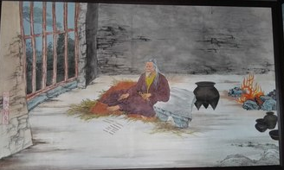
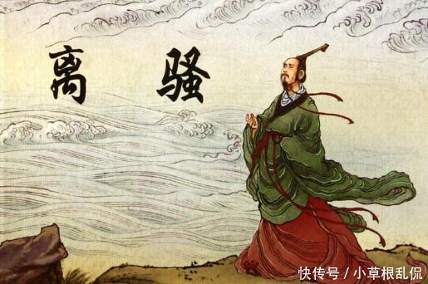
仲尼厄而作 《春秋》
屈原放逐，
乃赋《离骚》

Slide 33
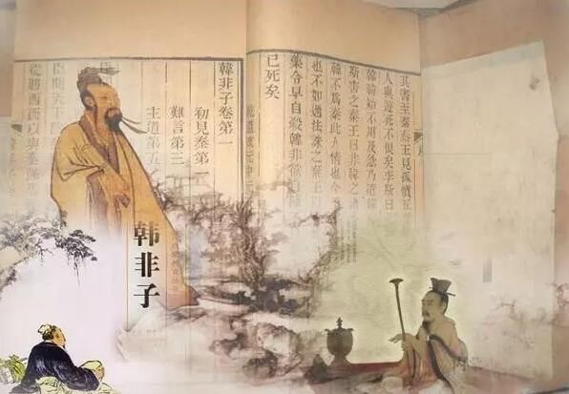
韩非囚秦，
《说难》、《孤愤》.

Slide 34
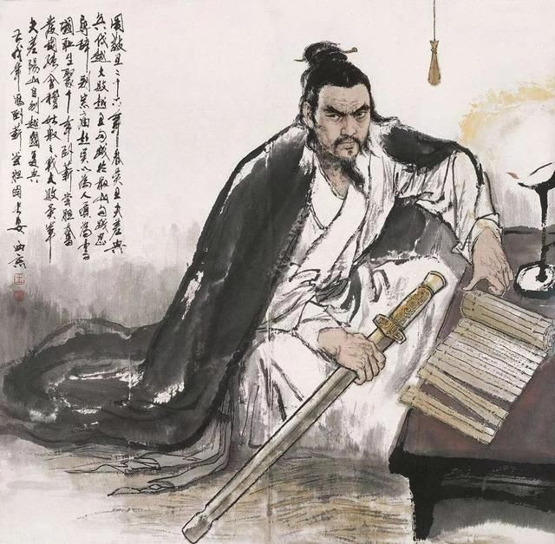
越王勾践，被吴王夫差打败，获释回国后，与百姓共同劳作，苦心经营，卧薪尝胆二十年。最终打败消灭吴国，称霸天下。

Slide 35
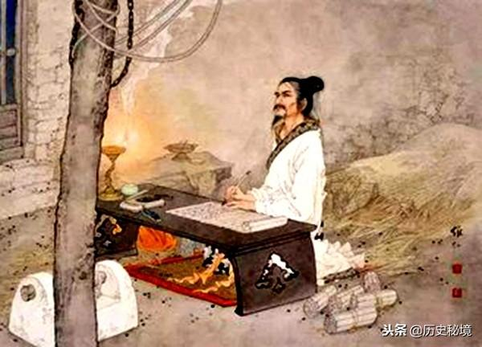
司马迁受腐刑而作《史记》
司马迁---西汉史学家、文学家和思想家。
因替投降匈奴的李陵辩解，被捕入狱，
出狱后，发奋著书完成史记。鲁迅称
它是“史家之绝唱，无韵之离骚”。

Slide 36
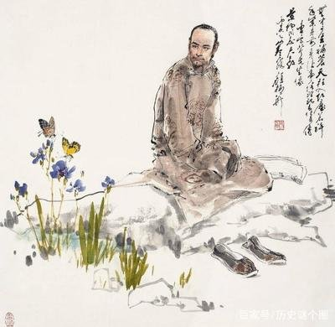
曹雪芹举家食粥而写出了不朽的《红楼梦》。

Slide 37
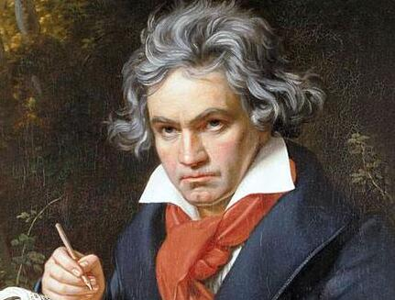
贝多芬即使在双耳失聪的情况下，仍然坚持音乐创作。
我要扼住命运的咽喉，他绝不能使我完全屈服。 ——贝多芬

Slide 38
比较阅读
1、两篇短文的论点分别是什么？ 2、它们提出、阐述论点的方式有什么相同之处和不同之处？ 3、它们分别采用了哪些论证方法？ 4、短文句式上有什么特点？

Slide 39
1、两篇短文的中心论点：
第一篇：
第二篇：
天时不如地利，地利不如人和。
生于忧患，死于安乐。

Slide 40
2、它们提出、阐述论点的方式
有什么相同之处和不同之处？
这两篇短文都采用了类比论证的方法。第一则以战争中的情况作为事例,强调“天时不如地利,地利不如人和”。然后类推到治国的道理;第二则从个人事例说起,最后归结到统治者治国上。
第一则短文的论点在文章开头点明,然后对论点进行了进一步的解释和阐述;第二则在文章结尾处揭示出论点,不再对论点进行解说。

Slide 41
3、它们分别采用了哪些论证方法？
第一则:
第二则：
类比论证、举例论证、对比论证
类比论证、举例论证、对比论证
道理论证

Slide 42
4、短文句式上有什么特点？
多用排比句式,这样就增强了语言的气势,也有极强的说服力和感召力。

Slide 43
谢谢观看！

